Slide 1


프로젝트 기말발표 충격감지 신호등

Slide 2


개발내용
최근 지반 안정 및 지진 문제 다수 발생
싱크홀, 삼풍백화점 등 미리 조치를 취하지 못해 발생한 선례들 다수
신호등은 지면과 연결되어 있고 어느 곳에도 있으니까 신호등이 이 문제를 해결할 수 있지 않을까?
충격감지 센서를 활용해 지반 전조 증상을 감지하여 사전 위험을 차단하는 신호등을 만들자!

Slide 3
개발내용
1
기본적인 빨강, 노랑, 초록 3색 LCD 패널이 연결된 신호등을 구현한다.
2
LCD 패널에 기본 정보로 온도와 습도 정보를 표시한다.
3
충격센서에 충격이 감지되면 LCD 패널에 표시되게 하고 피에조 스피커로 위험 알림 소리를 발생시킨다.

Slide 4





창의성
교통사고 충격 감지 → 네비게이션 기업에 정보 전달 → 네비에 ‘빠른경로’ 반영
뛰어오는 야생동물의 진동 감지 → 로드킬 예방을 위해 주변 차들에 알림

Slide 5
기술
for와 배열을 이용해 기본적인 3색 LED 코드를 구현했다.
millis() 함수를 사용해 delay없이 LED 점등을 한다.
Delay() 함수를 남용하면 동작에 지장이 가기 때문에 최소화한다.
충격센서를 이용해 지면의 충격을 analog 값으로 읽어 온다. → 충격센서가 예민하지 않으므로 600을 기준으로 offset으로 설정한다.
코드를 메서드로 모듈화하여 효율성을 높인다.
시리얼 모니터에 기록해 관리자가 확인할 수 있게 한다.

Slide 6

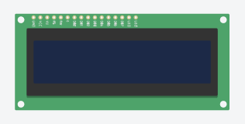



기술 - 사용한 모듈
LED
LCD
충격 센서
온습도 센서
피에조 스피커

Slide 7
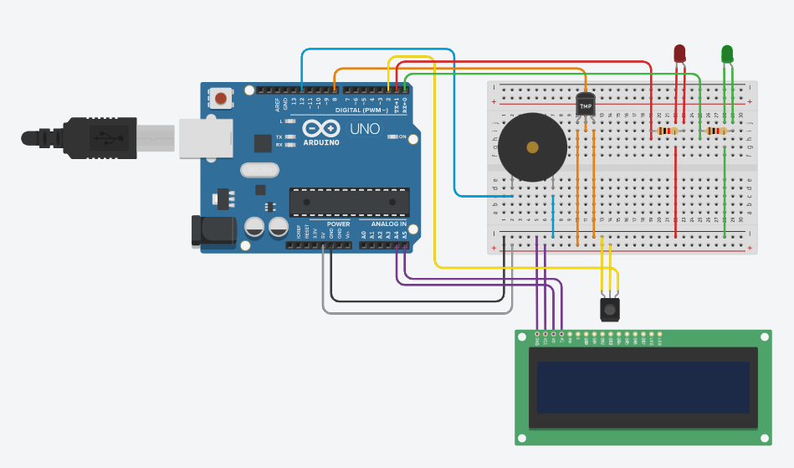
기술 - 회로도

Slide 8
LCD 결과
평소 상태
충격 감지 시
TEMPERATURE : 24 °C
HUMIDITY : 20%
Shock was detected

Slide 9
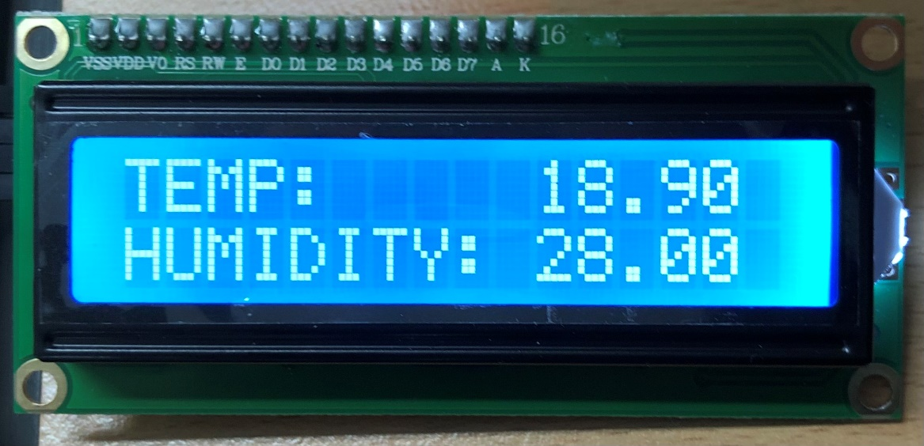
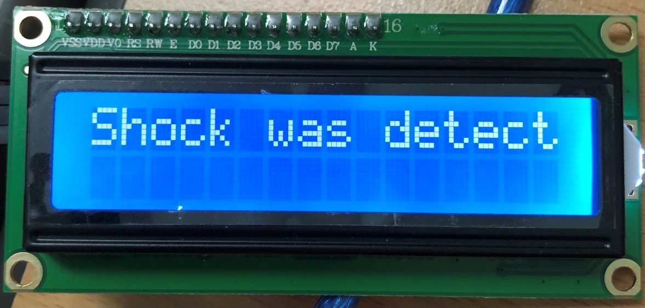
LCD 결과
평소 상태
충격 감지 시

Slide 10
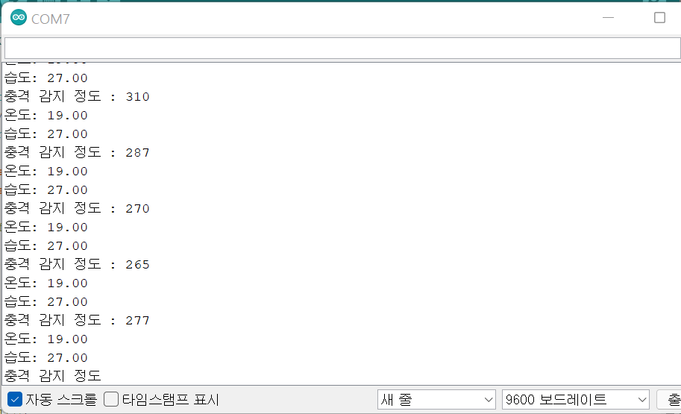
시리얼 모니터 결과

Slide 11
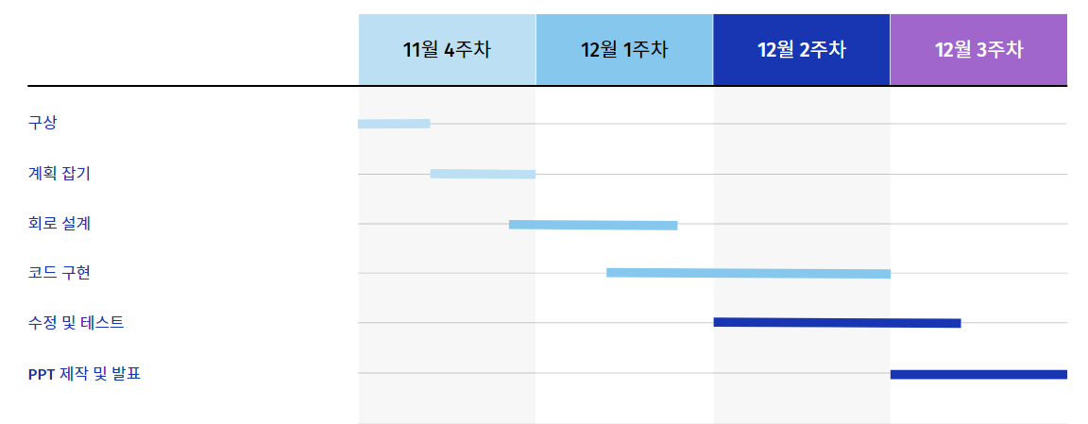
역할 분담과 계획
이름 | 담당 업무
 | 아두이노 회로 설계, PPT제작, 최종발표
 | 아두이노 코드 구현, PPT제작, 중간발표

Slide 12
감사합니다!

